Slide 1
Inwestycje, zdarzenia, ludzie – Gmina Żarki
2011

Slide 2
Kluczowe inwestycje
Budowa Gimnazjum Gminnego w Żarkach wraz z Jurajskim Centrum Informacji Europejskiej
Wartość: 6 mln 200 tys. zł, dofinansowanie: 3 239 061,00 zł
Termin: 2009-2011
Efekt: W gimnazjum znajduje się dziesięć klas – pracowni, świetlica oraz stołówka wraz z zapleczem kuchennym, gabinety dla dyrektora, pedagoga szkolnego, sekretariat, pokój nauczycielski, szatnie. Jest to budynek piętrowy powiązany funkcjonalnie z budynkiem istniejącej sali gimnastycznej. Obok boisko sportowe ze sztuczną nawierzchnią.
Wykonawca: Pol-Rem Myszków
Nagrody: W grudniu 2011 r. wykonawca i inwestor odebrali nagrodę Jurajski Produkt Roku dla Gimnazjum w Żarkach.
Projekt współfinansowany przez Unię Europejską z Europejskiego Funduszu
Rozwoju Regionalnego w ramach RPO WSL 2007-2013.

Slide 3
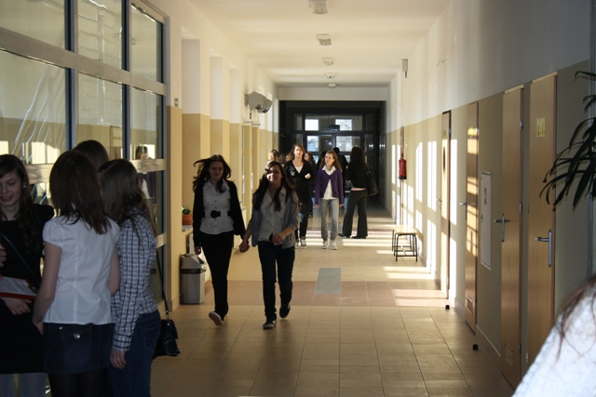
Budowa Gimnazjum Gminnego w Żarkach wraz z Jurajskim Centrum Informacji Europejskiej

Slide 4
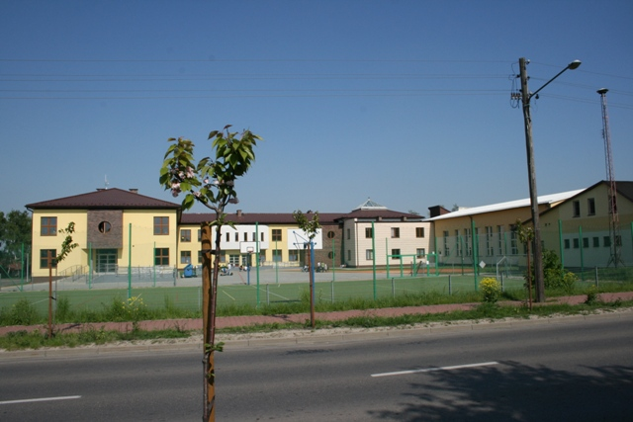
Budowa Gimnazjum Gminnego w Żarkach wraz z Jurajskim Centrum Informacji Europejskiej

Slide 5
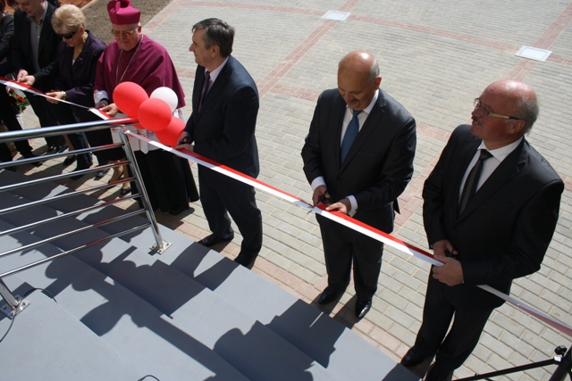
Budowa Gimnazjum Gminnego w Żarkach wraz z Jurajskim Centrum Informacji Europejskiej

Slide 6
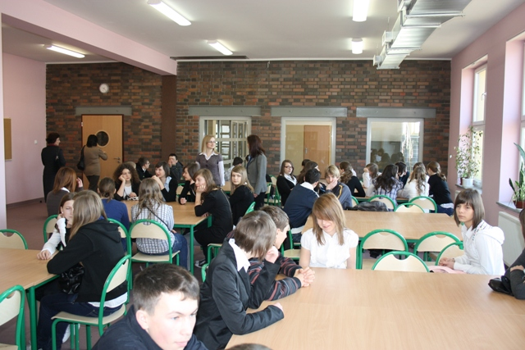
Budowa Gimnazjum Gminnego w Żarkach wraz z Jurajskim Centrum Informacji Europejskiej

Slide 7
Kluczowe inwestycje
Budowa i przebudowa ciągu drogowego ulic: Kopernika, Chabrów, Chryzantem, przedłużenia ul. Chryzantem do ul. Leśniowskiej w Żarkach oraz sieci uzupełniającej – ulicy Serwin
Wartość zadania: 3 781 820,19, Wartość dofinansowania: 3 193 965,99
Termin: 2010-2011
Efekt: - Wybudowano i przebudowano drogi na długości 2 km w ciągu ulic: Kopernika, Chabrów, Serwin, Chryzantem, przedłużeniu ulicy Chryzantem do ulicy Leśniowskiej w Żarkach
- Poprawiono bezpieczeństwo pieszych, kierowców, rowerzystów
- Stworzono alternatywne połączenie komunikacyjne dzielnicy Leśniów z pominięciem centrum miasta
- Powstała dogodna trasa dojazdowa do centrum pielgrzymkowego w Leśniowie oraz centrum handlowego – Żareckie Jarmarki
- Nastąpiła poprawa funkcjonalności i parametrów technicznych układu sieci uzupełniającej kluczową sieć drogową Województwa Śląskiego
- Długofalowo inwestycja wpłynie na pobudzenie rozwoju społeczno-gospodarczego gminy
Zakres wykonanych prac: roboty przygotowawcze, ziemne, odwodnieniowe, położenie nowych nawierzchni na jezdni, chodnikach, wjazdach, oznakowanie, prace porządkowe
Wykonawca: Akwa Żarki
Projekt współfinansowany przez Unię Europejską z Europejskiego Funduszu
Rozwoju Regionalnego w ramach RPO WSL 2007-2013.

Slide 8
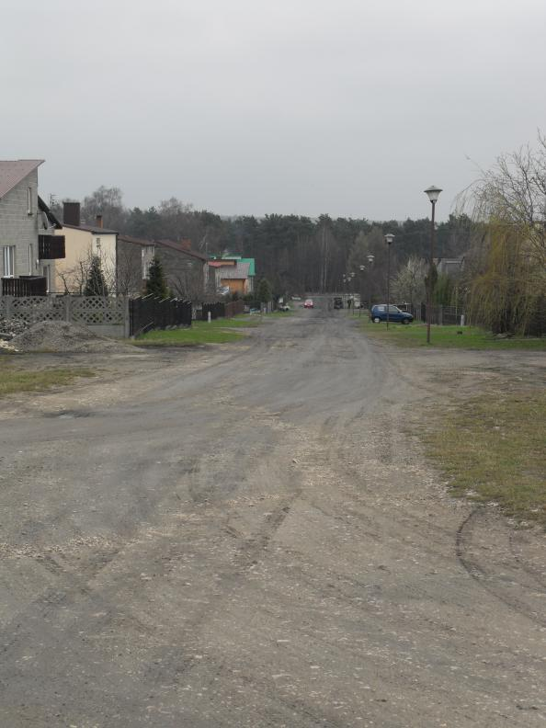
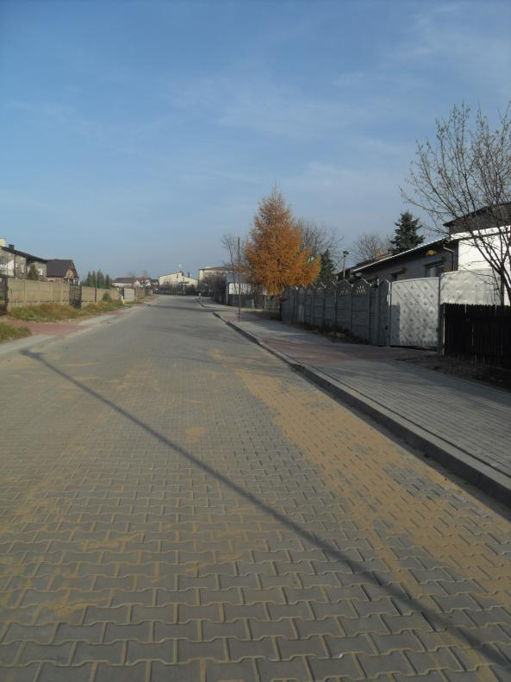
Budowa i przebudowa ciągu drogowego

Slide 9
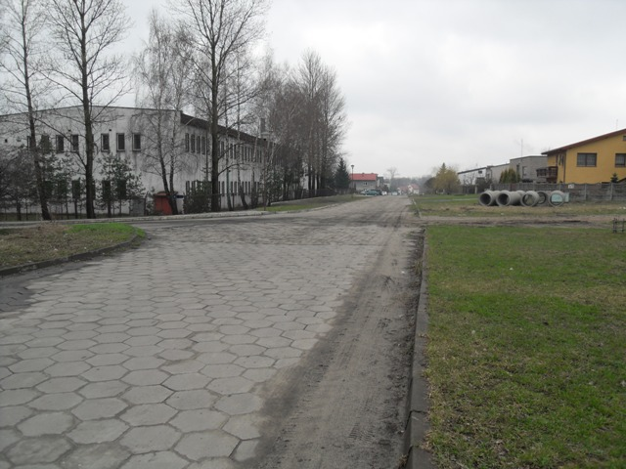
Budowa i przebudowa ciągu drogowego

Slide 10
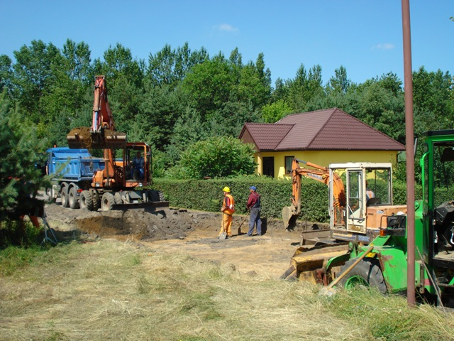
Budowa i przebudowa ciągu drogowego

Slide 11
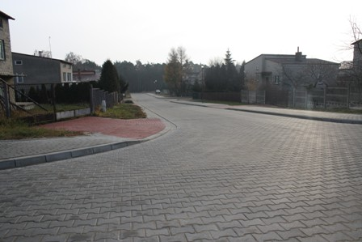
Budowa i przebudowa ciągu drogowego

Slide 12
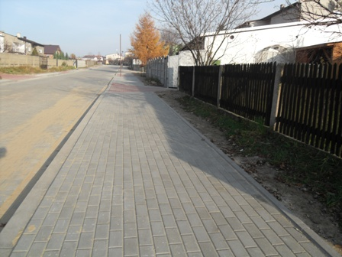
Budowa i przebudowa ciągu drogowego

Slide 13
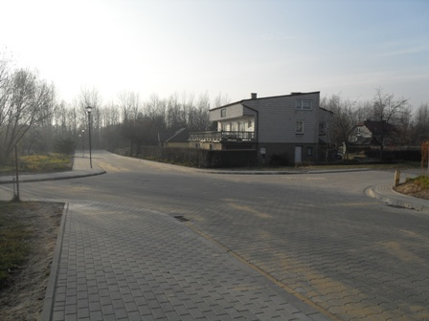
Budowa i przebudowa ciągu drogowego

Slide 14
Kluczowe inwestycje
Przebudowa dawnej Synagogi w Żarkach na potrzeby Ośrodka Kultury etap II
Wartość zadania: 4 074 163,63, Wartość dofinansowania: 3 398 000,00
Termin: Maj 2010 r. – listopad 2011r.
Efekt:
- dokonano gruntownej modernizacji dawnej synagogi pod potrzeby domu kultury podnosząc jej walory funkcjonalne
- powstał nowoczesny budynek przystosowany pod cele kulturalne z salą widowiskową, garderobami, pracowniami tematycznymi, salami wystawienniczymi i mulimedialnymi, biurami, pomieszczeniami gospodarczymi
- nastąpił wzrost powierzchni użytkowej obiektu o około 50 proc. w ramach tej samej kubatury poprzez wprowadzenie dodatkowych stropów
- przebudowa wyodrębniła wizualnie dawną synagogę w elewacjach północnej i południowej, efekt osiągnięto wprowadzając rozwiązania architektoniczne – dawne detale
- nawiązano w fasadzie zachodniej do dawnego wyglądu (przedwojennego) – w zakresie szczytu, detali architektonicznych, trzyosiowego układu otworów w ścianie
Projekt współfinansowany przez Unię Europejską z Europejskiego Funduszu
Rozwoju Regionalnego w ramach RPO WSL 2007-2013.

Slide 15
Wykaz prac: osuszanie ścian i wymiana instalacji, przebudowa pomieszczeń i roboty wykończeniowe, wymiana stolarki okiennej i drzwiowej, modernizacja kotłowni, wykonanie elewacji , zamontowanie przeszklonego dachu nad częścią alkierzową od strony wschodniej i świetlików dachowych, dobudowa od strony południowej dwukondygnacyjnego obiektu mieszczącego funkcje cateringowe oraz salę multimedialną, zagospodarowanie zewnętrzne terenu – parkingi, zakup wyposażenia dla pracowni tematycznych (plastycznej, muzycznej, małych form teatralnych, edukacji kulturalnej) i sal mulimedialnych
Wykonawca: Firma Pol Rem Myszków
Projekt współfinansowany przez Unię Europejską z Europejskiego Funduszu
Rozwoju Regionalnego w ramach RPO WSL 2007-2013.

Slide 16
Przebudowa dawnej Synagogi w Żarkach na potrzeby Ośrodka Kultury etap II

Slide 17
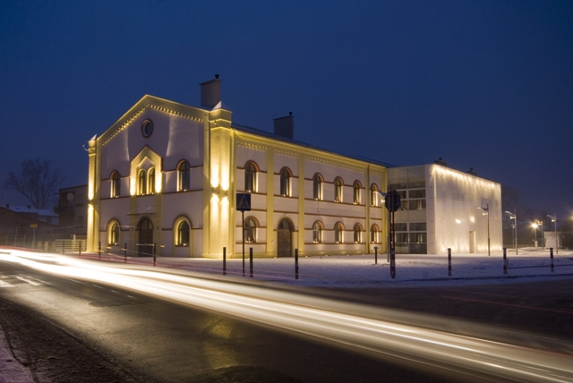
Przebudowa dawnej Synagogi w Żarkach na potrzeby Ośrodka Kultury etap II

Slide 18
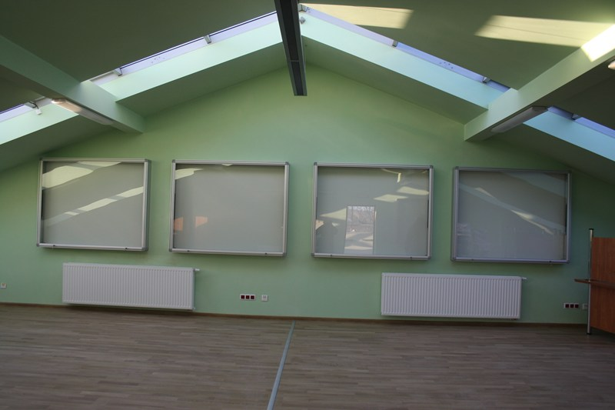
Przebudowa dawnej Synagogi w Żarkach na potrzeby Ośrodka Kultury etap II

Slide 19
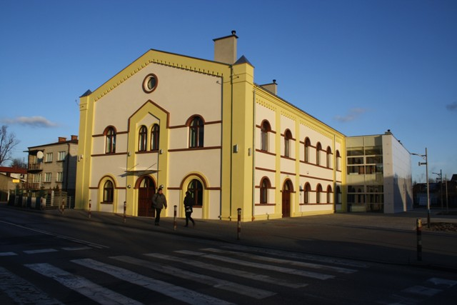
Przebudowa dawnej Synagogi w Żarkach na potrzeby Ośrodka Kultury etap II

Slide 20
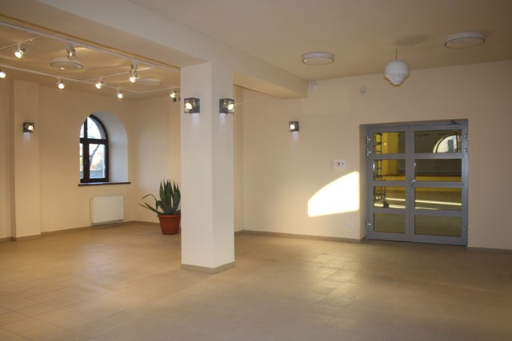
Przebudowa dawnej Synagogi w Żarkach na potrzeby Ośrodka Kultury etap II

Slide 21
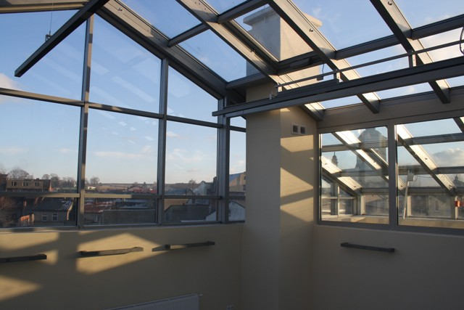
Przebudowa dawnej Synagogi w Żarkach na potrzeby Ośrodka Kultury etap II

Slide 22
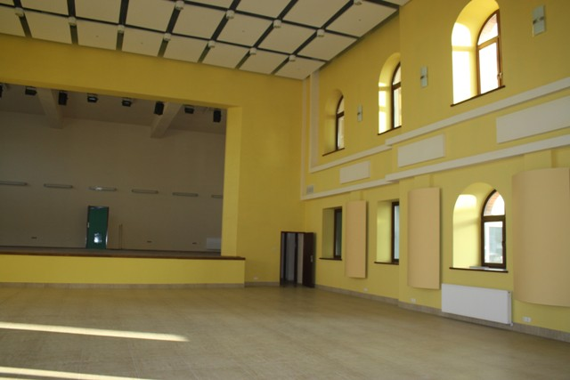
Przebudowa dawnej Synagogi w Żarkach na potrzeby Ośrodka Kultury etap II

Slide 23
Kluczowe inwestycje
Sport bez granic - przebudowa kompleksu sportowego przy ulicy Steinkellera w Żarkach wraz z zakupem niezbędnego wyposażenia etap I
Wartość zadania: 1 834 552,45, Dofinansowanie: 1 559 369,58
Efekt: Projekt polegał na przebudowie ogólnodostępnego kompleksu sportowego przy ulicy Steinkellera w Żarkach wraz z zakupem niezbędnego wyposażenia, w celu poprawy warunków do aktywnego i atrakcyjnego spędzania czasu wolnego. W ramach zadania zrobiono odwodnienie boiska, wymieniono całą darń na boisku głównym, powstały 3 nowe trybuny, część jednej z trybun jest zadaszona, zamontowane zostały krzesła plastikowe, oraz nowe boksy dla zawodników rezerwowych, zakupiono 3 urządzenia do pielęgnacji trawy: kosiarkę, wózek samo podlewający, skaryfikator, ponadto zostało zamontowane nowe ogrodzenie i ułożony został chodniki z kostki brukowej – dojście do boiska.
Wykonawca: Firma BUD-WOD-BIS we współpracy z firmą Tamex
Projekt współfinansowany przez Unię Europejską z Europejskiego Funduszu
Rozwoju Regionalnego w ramach RPO WSL 2007-2013.

Slide 24
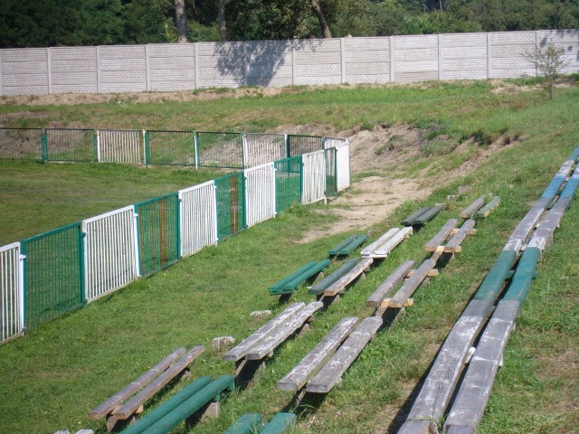
przebudowa kompleksu sportowego przy ulicy Steinkellera w Żarkach

Slide 25
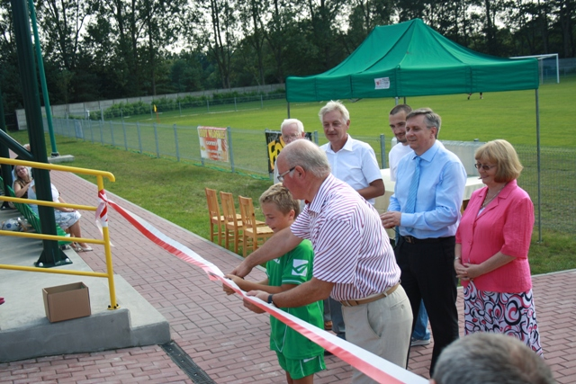
przebudowa kompleksu sportowego przy ulicy Steinkellera w Żarkach

Slide 26
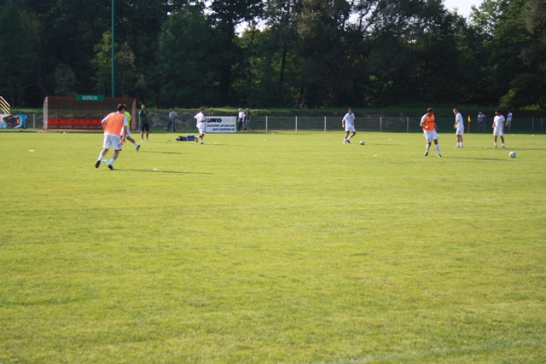
przebudowa kompleksu sportowego przy ulicy Steinkellera w Żarkach

Slide 27
Kluczowe inwestycje
Zagospodarowanie terenu rekreacyjnego przy kąpielisku w Żarkach
Wartość zadania: 1 167 892,67 dofinansowanie: 510 000,00
Efekt: W ramach projektu zostały wykonane dwa boiska do piłki plażowej, plac zabawa, ścieżki zdrowia, budynek letniej kawiarenki.
Wykonawca: BUDREMO-BMK Sp. z o.o. z Koszęcina
Projekt współfinansowany przez Unię Europejską z Europejskiego Funduszu
Rozwoju Regionalnego w ramach RPO WSL 2007-2013.

Slide 28
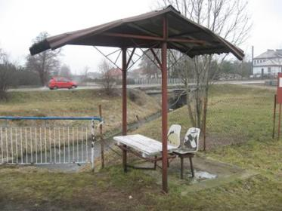

Slide 29
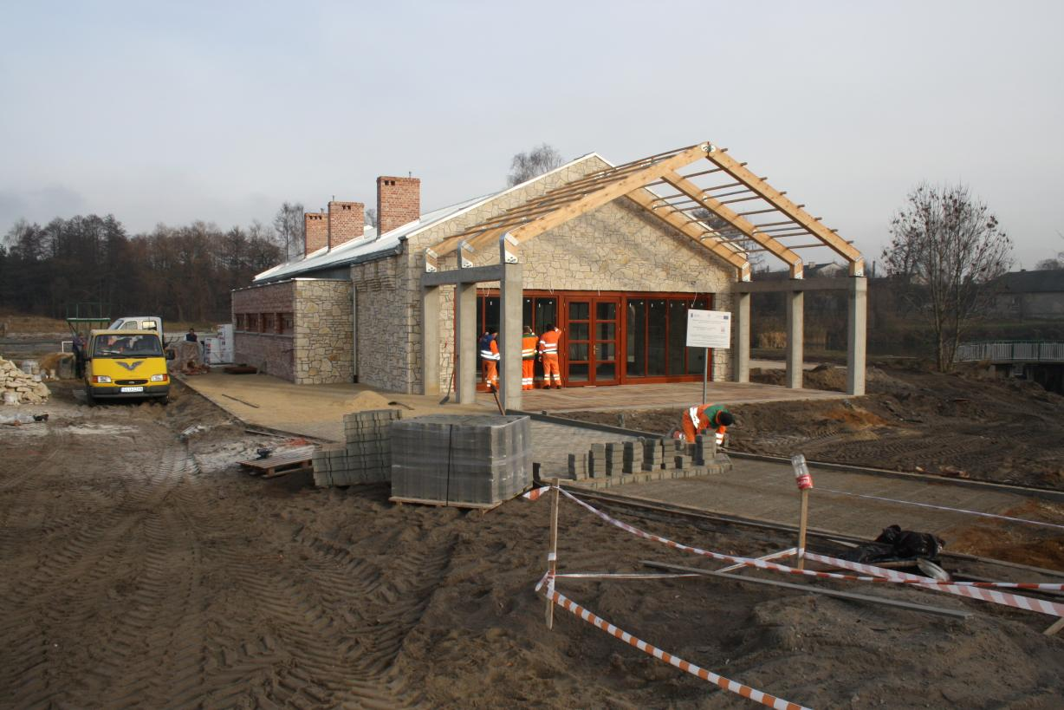

Slide 30
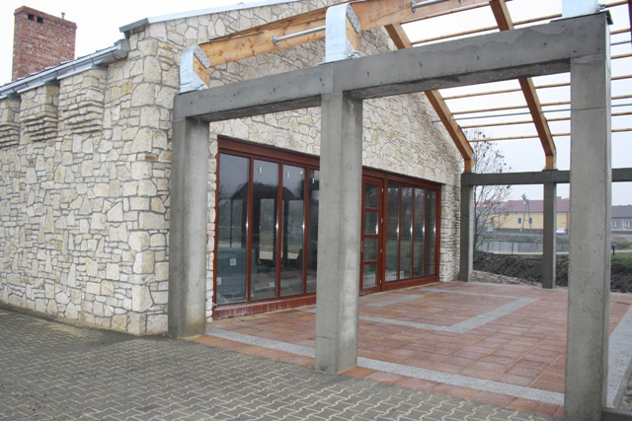

Slide 31
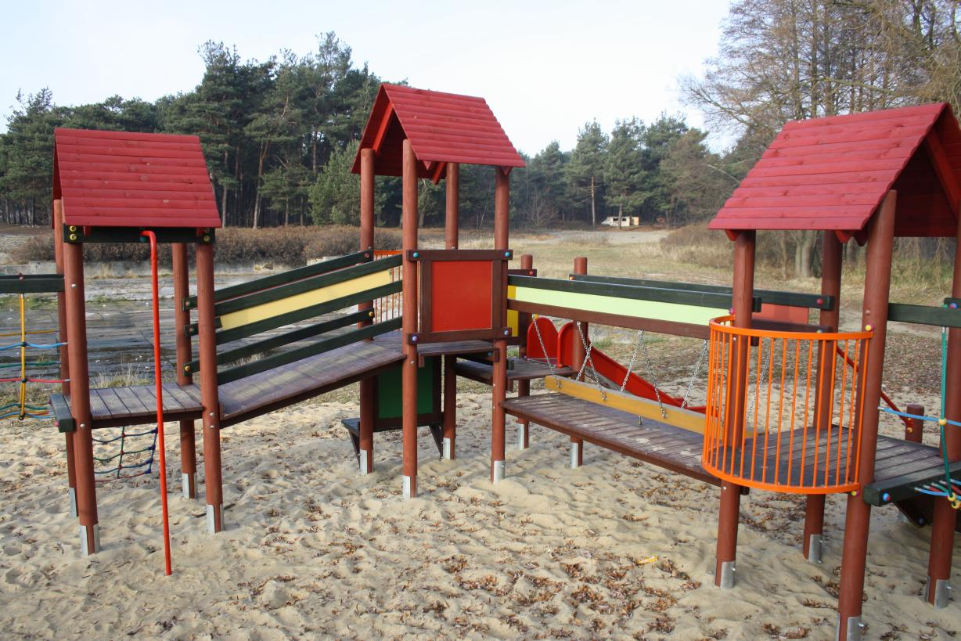

Slide 32
Kluczowe inwestycje
Termomodernizacja budynku Szkoły Podstawowej w Przybynowie
Wartość zadania: 514 480,67, dofinansowanie: 437 308,56
Termin: 2011
Efekt: Szkoła została ocieplona, wymieniono stolarkę okienną i drzwiową, pokrycie dachu, instalacja co. wraz ze źródłem ciepła, wykonano nowe obróbki blacharskie, zamontowano rynny i rury spustowe. Wykonawca: STB Sp. z o.o. Częstochowa
Projekt współfinansowany przez Unię Europejską z Europejskiego Funduszu
Rozwoju Regionalnego w ramach RPO WSL 2007-2013.

Slide 33
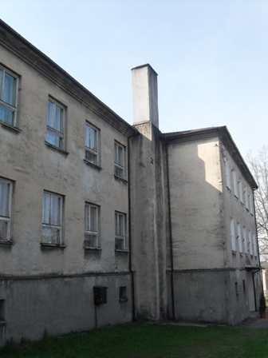
Termomodernizacja budynku Szkoły Podstawowej w Przybynowie

Slide 34
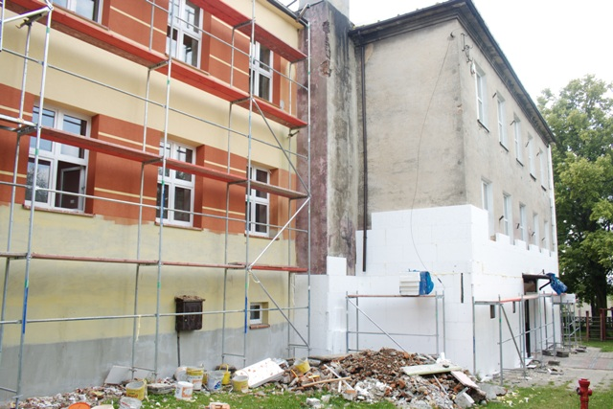
Termomodernizacja budynku Szkoły Podstawowej w Przybynowie

Slide 35
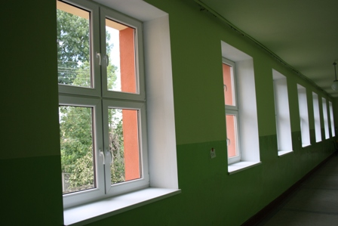
Termomodernizacja budynku Szkoły Podstawowej w Przybynowie

Slide 36
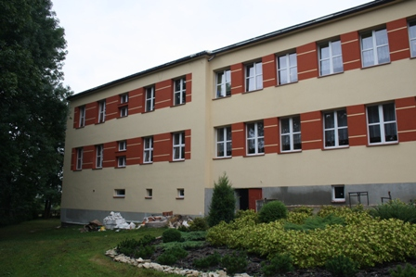
Termomodernizacja budynku Szkoły Podstawowej w Przybynowie

Slide 37
Kluczowe inwestycje
Termomodernizacja budynku Przedszkola Publicznego w Żarkach
Wartość zadania: 530 122,60, dofinansowanie: 337 701,15
Termin: 2011
Efekt: Przedszkole zostało ocieplone, wymieniono stolarkę okienną i drzwiową, pokrycie dachu, instalacja co. wraz ze źródłem ciepła, wykonano nowe obróbki blacharskie, zamontowano rynny i rury spustowe.
Wykonawca: STB Sp. z o.o. Częstochowa
Projekt współfinansowany przez Unię Europejską z Europejskiego Funduszu
Rozwoju Regionalnego w ramach RPO WSL 2007-2013.

Slide 38
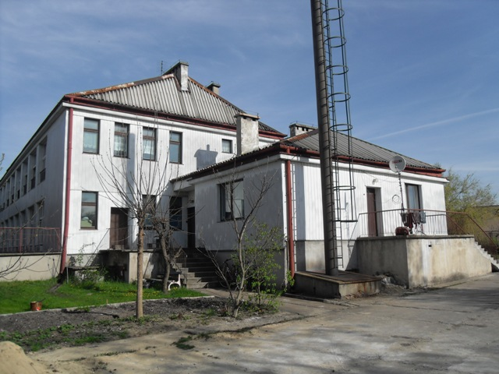
Termomodernizacja budynku Przedszkola Publicznego w Żarkach

Slide 39
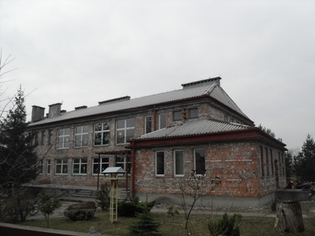
Termomodernizacja budynku Przedszkola Publicznego w Żarkach

Slide 40
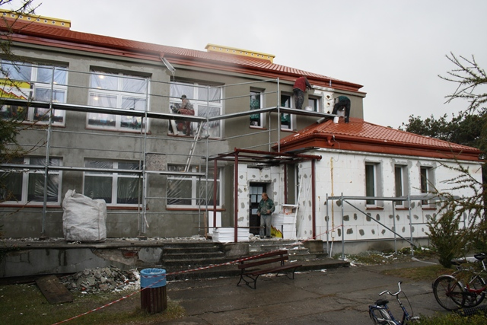
Termomodernizacja budynku Przedszkola Publicznego w Żarkach

Slide 41
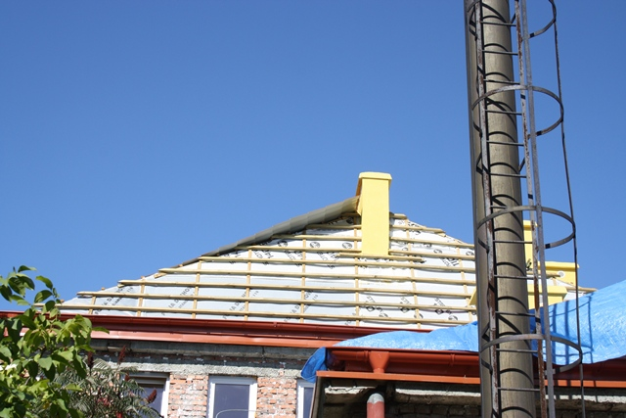
Termomodernizacja budynku Przedszkola Publicznego w Żarkach

Slide 42
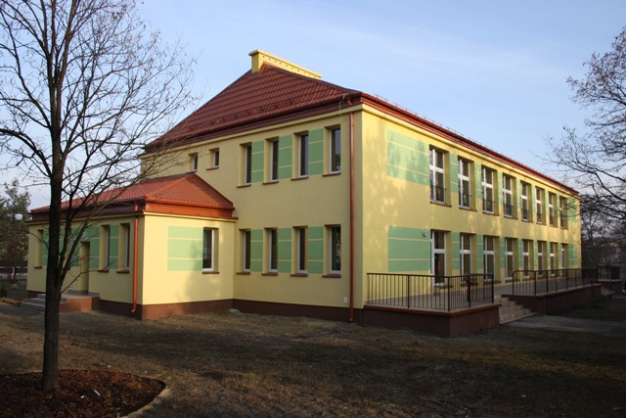
Termomodernizacja budynku Przedszkola Publicznego w Żarkach

Slide 43
Kluczowe inwestycje
Budowa kompostowni osadów ściekowych przy oczyszczalni ścieków w Żarkach
Wartość: 368 869,59 zł, dofinansowanie: 225 250,00 zł
Termin: 2011
Efekt: Powstała kompostowania osadów ściekowych przy oczyszczalni ścieków komunalnych w Żarkach. Na inwestycję składać się będzie betonowa, szczelna płyta wraz z odwodnieniem i wiatą o lekkiej, stalowej konstrukcji.
Wykonawca: BUDREMO-BMK Sp. z o.o. z Koszęcina
Projekt współfinansowany przez Unię Europejską z Europejskiego Funduszu
Rozwoju Regionalnego w ramach RPO WSL 2007-2013.

Slide 44
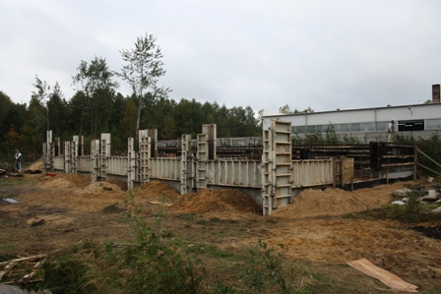
Budowa kompostowni osadów ściekowych przy oczyszczalni ścieków w Żarkach

Slide 45
Budowa kompostowni osadów ściekowych przy oczyszczalni ścieków w Żarkach

Slide 46
Kluczowe inwestycje
Budowa kanalizacji sanitarnej Żarki – Wysoka Lelowska zadanie IV
Wartość: 4 050 539,96 zł, dofinansowanie: 3 442 466,39 zł
Termin: 2011-2012
Efekt: Projekt polega na wykonaniu IV etapu budowy sieci kanalizacyjnej w Żarkach i Wysokiej Lelowskiej. Przedmiotem inwestycji jest m.in.: sanitarna kanalizacja grawitacyjna o długości 7,699 km oraz przepompownie. Planuje się przyłączyć do sieci 173 domy w Żarkach, Przewodziszowicach, Wysokiej Lelowskiej.
Wykonawca: SITA Częstochowa
Projekt współfinansowany przez Unię Europejską z Europejskiego Funduszu
Rozwoju Regionalnego w ramach RPO WSL 2007-2013.

Slide 47
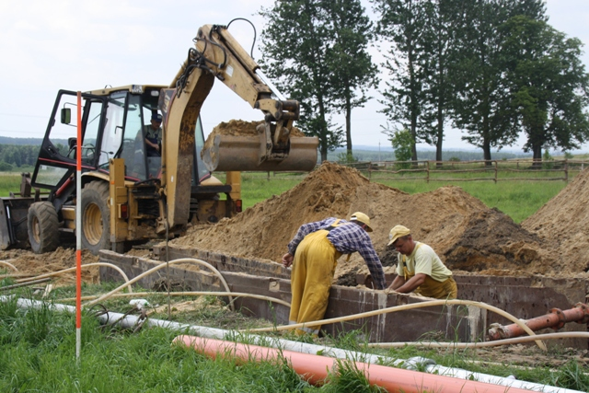
Budowa kanalizacji sanitarnej Żarki – Wysoka Lelowska zadanie IV

Slide 48
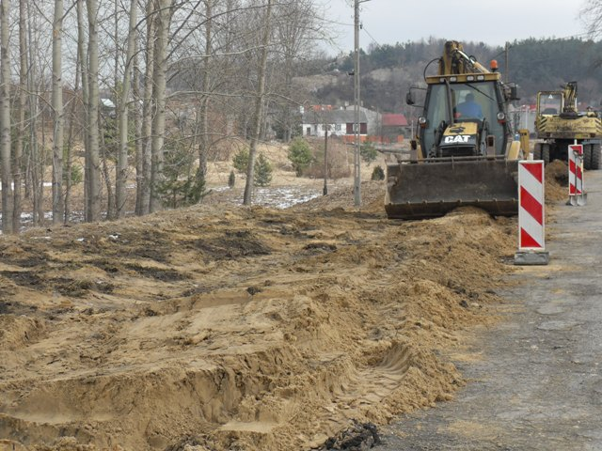
Budowa kanalizacji sanitarnej Żarki – Wysoka Lelowska zadanie IV

Slide 49
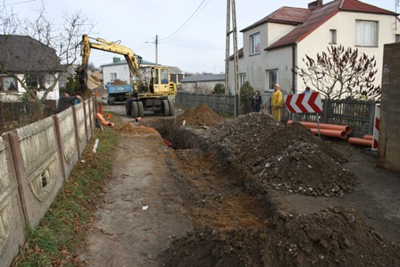
Budowa kanalizacji sanitarnej Żarki – Wysoka Lelowska zadanie IV

Slide 50
Kluczowe inwestycje
Orlik dla Żarek
Budowa kompleksu boisk sportowych w ramach programu Moje boisko - Orlik 2012 w Żarkach przy Szkole Podstawowej, ul. Częstochowska 61
Wartość: 1 196 104,23, z budżetu państwa 500 000,00, z Urzędu Marszałkowskiego Województwa Śląskiego 333 000,00 zł, z budżetu gminy Żarki 363 104,23 zł
Termin: 2011 r.
Efekt: wybudowanie boiska do piłki nożnej o wymiarach 30,0m x 62,0m o powierzchni 1860m2 (pole gry 26,0m x 56,0m) z nawierzchnią ze sztucznej trawy, wielofunkcyjnego boiska do gry w koszykówkę, siatkówkę, badmintona, tenis o wymiarach 19,1m x 32,1m o powierzchni 613,11m2 (pole gry 15,1m x 28,1m) z gładką nawierzchnią z kolorowego granulatu, ciągów komunikacyjnych, oświetlenia boisk z naświetlaczami, ogrodzenia terenu z bramą wjazdowa i furtką wejściową, infrastruktury technicznej instalacji wodno –kanalizacyjnej, elektrycznej, odwodnienia boisk.
Wykonawca: PRESTIGE Sp. z o.o. ze Szczecina

Slide 51
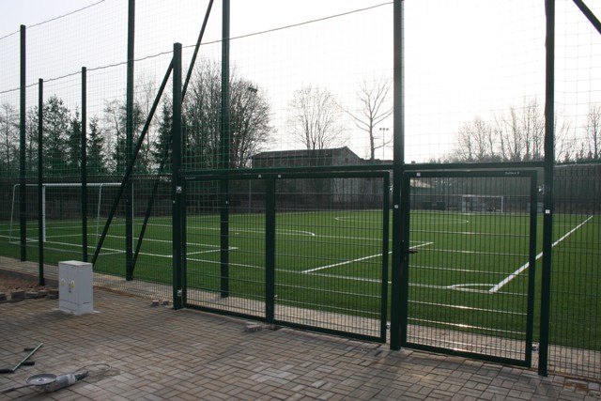
Orlik dla Żarek

Slide 52
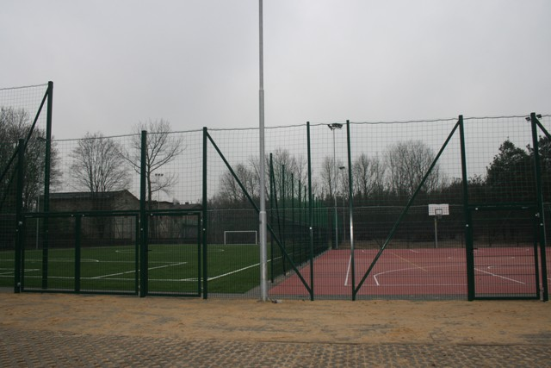
Orlik dla Żarek

Slide 53
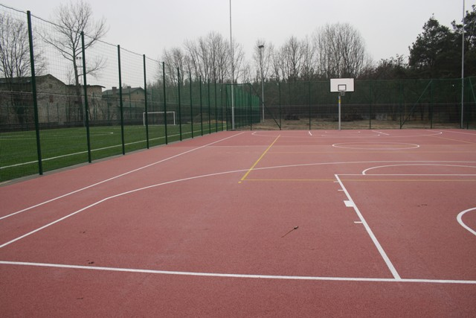
Orlik dla Żarek

Slide 54
Kluczowe inwestycje
Przebudowa ulicy Marszałka Józefa Piłsudskiego w Żarkach
Wartość: 663 907,69 z, dofinansowanie: 341 900, 00 zł z Narodowego Programu Przebudowy Dróg Lokalnych
Termin: 2011
Efekt: przebudowano 271,50 mb drogi oraz 620,80 mb chodnika. Powstał kanał deszczowy wraz z przykanalikami, drogę oznaczono i wytyczono dwa przejścia dla pieszych. Przy ulicy zasadzono 29 drzew zwanych katalpami. Na wysokości posesji nr 17 osadzono dwie zabytkowe płyty chodnikowe z wapienia wielkości 1,5 na 1 metr unikatowe w skali kraju. Kolor kostki nawiązuje do kolorów zastosowanych przy modernizacji Starego Rynku. Stworzono około 60 miejsc parkingowych.
Wykonawca: Przedsiębiorstwo Usługowe Drogrem z Nowej Wsi

Slide 55
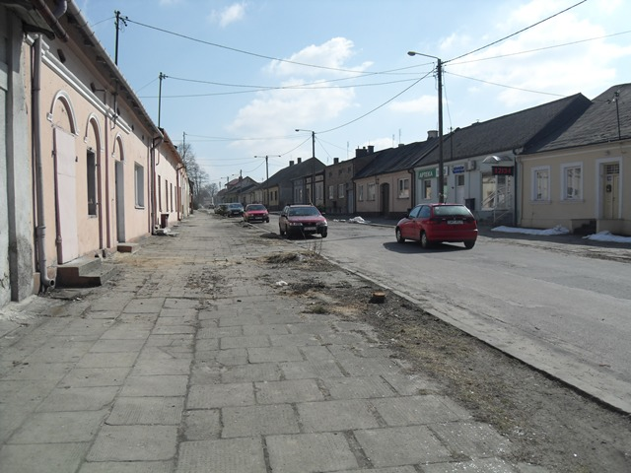
Przebudowa ulicy Marszałka Józefa Piłsudskiego w Żarkach

Slide 56
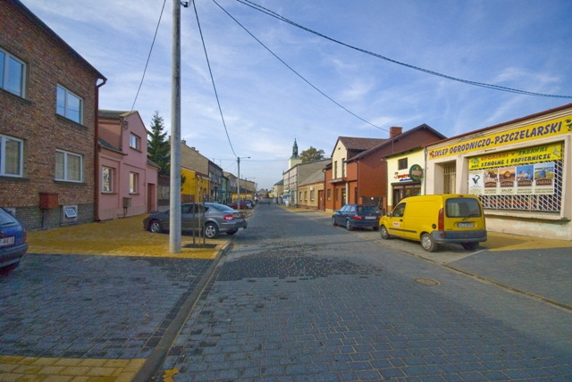
Przebudowa ulicy Marszałka Józefa Piłsudskiego w Żarkach

Slide 57
Kluczowe inwestycje
Przebudowa drogi dojazdowej do pól w miejscowości Przybynów – Wysoka Lelowska
Wartość: 210 127,02 zł brutto, dofinansowanie około 50 tys. zł z Urzędu Marszałkowskiego Województwa Śląskiego
Termin: 2011 r.
Efekt: asfaltowa droga o długości 1075 metrów bieżących połączyła Przybynów z Wysoką Lelowską. Rozpoczyna się od ul. Żareckiej w Przybynowie poprowadzi przez tzw. Tarnawę aż do ul. Długiej w Wysokiej Lelowskiej
Wykonawca: Przedsiębiorstwo Robót Drogowo – Remontowych „MYSZKÓW” Sp. z o.o.

Slide 58
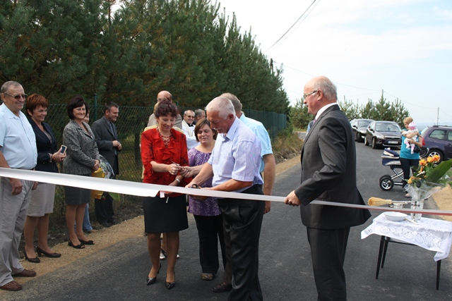
drogA dojazdowA do pól Przybynów – Wysoka Lelowska

Slide 59
Kluczowe inwestycje
Przebudowa ul. Olszowej i ul. Chopina w Żarkach
Wartość: 370 tys. zł
Termin: 2011-2012
Efekt: W ramach zadania będą zmodernizowane dwie ulice na Osiedlu Olesiów. Na jednej i drugiej ulicy zostaną położone nowe krawężniki, nawierzchnia oraz powstanie odwodnienie. Chodniki na ulicy Olszowej, od strony osiedla na całej długości, a od ulicy Myszkowskiej po stronie szkoły do parkingu szkolnego. Na ulicy Chopina chodniki będą po obu stronach.
Wykonawca: AKWA

Slide 60
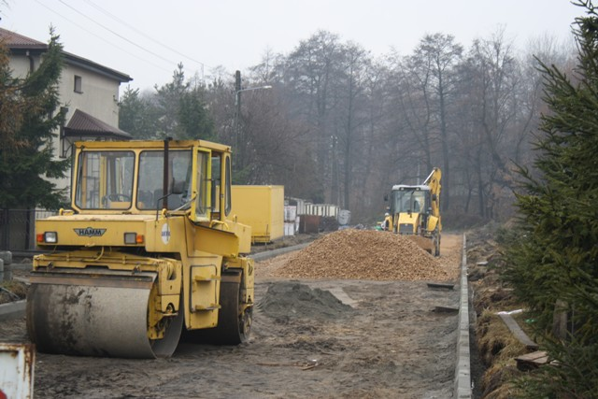

Slide 61
Ważne wydarzenia
Wóz dla OSP Przybynów
Wartość: 180 tys. zł, dofinansowania z Zarządu Wojewódzkiego Związku OSP – 60 tys. zł
Efekt: Samochód ratowniczo-gaśniczy Star 266 uzyskał nową zabudowę. Auto jest wyposażone w maszt oświetleniowy, agregat prądotwórczy, pompę szlamową średnią, pompę pływającą, piłę do drewna, szybkie zwijanie. W aucie mieści się sześcioosobowa załoga

Slide 62
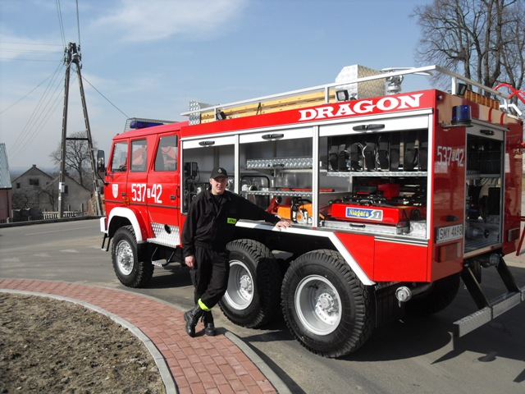
Wóz dla OSP Przybynów

Slide 63
Ważne wydarzenia
Wóz dla OSP Kotowice
Efekt: samochód ratowniczo-gaśniczy Star 244 uzyskał nową zabudowę. Auto wyposażone w maszt oświetleniowy, agregat prądotwórczy, pompę szlamową, pompę pływającą, dwie piły spalinowe, szybkie zwijanie, aluminiową drabinę 3 - elementową. W wozie zmieści się sześcioosobowa załoga.
Wartość: 149 tys. zł.

Slide 64
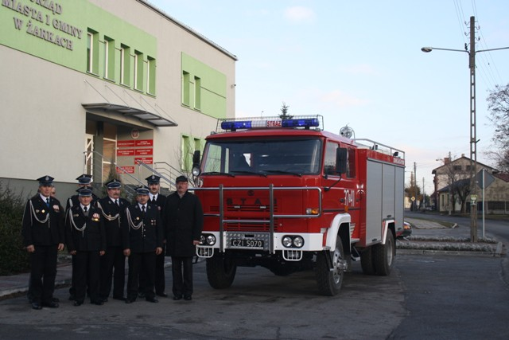
Wóz dla OSP Kotowice

Slide 65
Środki na naprawy dróg z funduszy popowodziowych
Remont ul. Kolejowej w Ostrowie,
Wartość: 67 539,27 zł ze środków Ministerstwa Spraw Wewnętrznych i Administracji na usuwanie skutków powodzi
Efekt: Nowa nakładka asfaltowa na długości 442 metrów oraz utwardzenie poboczy
Wykonawca: Przedsiębiorstwo Robót Drogowo-Mostowych „Myszków”

Slide 66
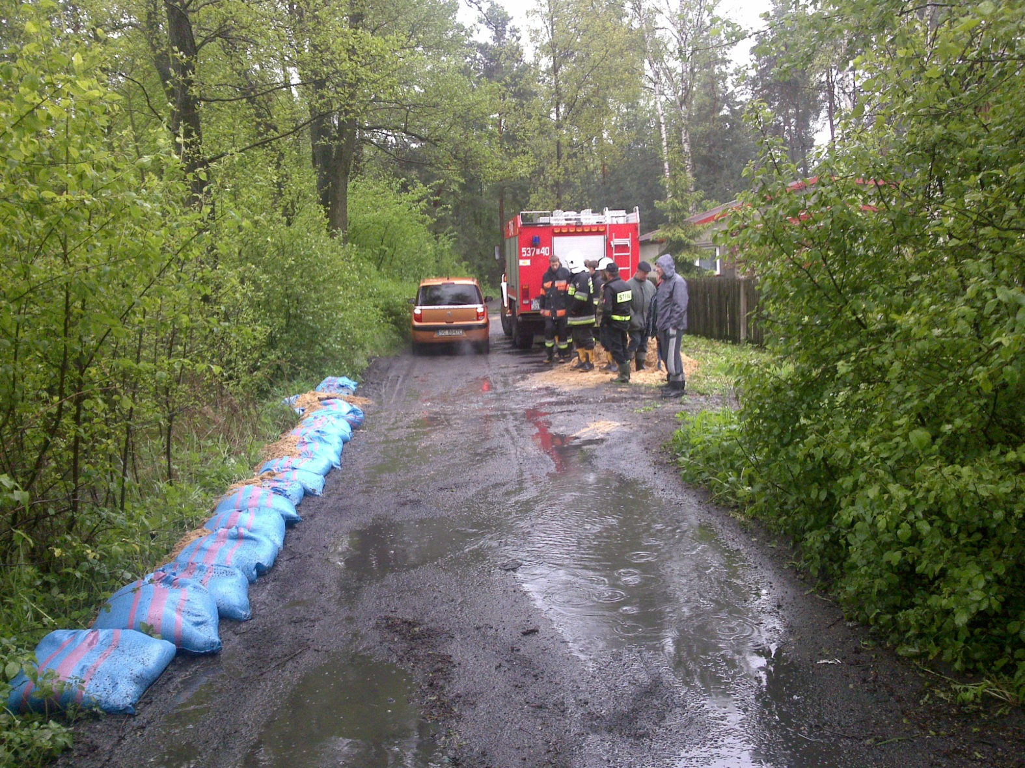
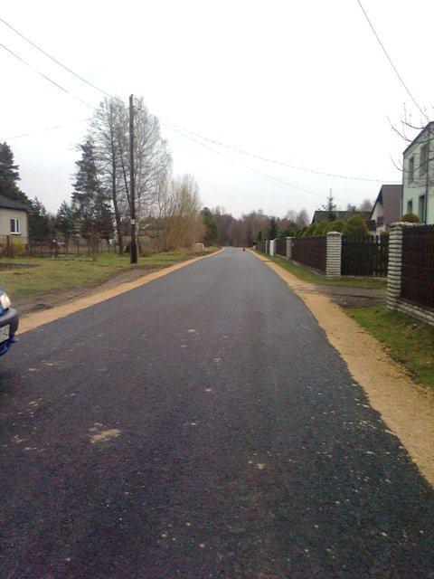
ul. KolejowA w Ostrowie

Slide 67
Środki na naprawy dróg z funduszy popowodziowych
Remont ul. Grzybowej w Przybynowie
Wartość: 40 153,96 zł ze środków Ministerstwa Spraw Wewnętrznych i Administracji na usuwanie skutków powodzi
Efekt: uzupełnienie i profilowanie podbudowy na długości 400m
Wykonawca: Przedsiębiorstwo Handlowo-Usługowe Marzena Duda z Przybynowa

Slide 68
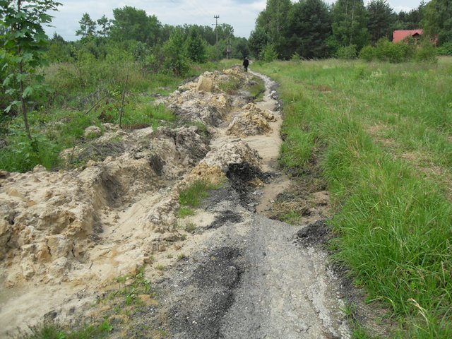
ul. Grzybowa w Przybynowie

Slide 69
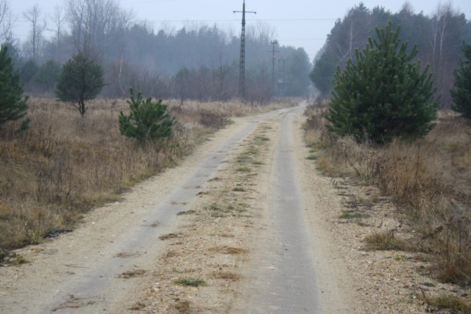
Ul. Grzybowa w przybynowie - po

Slide 70
Środki na naprawy dróg z funduszy popowodziowych
Remont ul. Czarka w Żarkach oraz przedłużenie ul. Kukuczki w Żarkach
Efekt: uzupełniono podbudowę i położono nakładkę frezową na przedłużeniu ul. Kukuczki na długości 415 metrów, na ul. Czarka wykonano podbudowę, nawierzchnię bitumiczną oraz utwardzono pobocza na długości 1320 metrów.
Wartość: w 2011 r. koszt zadania wyniósł w sumie 276 968,71 zł. Wykonane prace były kontynuacją robót rozpoczętych w 2010 r. (w 2010 r. było wydano prawie 185 tys. zł)
Wykonawca: Przedsiębiorstwo Robót Drogowo-Mostowych „Myszków”
Prace finansowane w ramach promesy od Ministerstwa Spraw Wewnętrznych i Administracji na usuwanie skutków powodzi z 2010 rok

Slide 71
ul. Czarka w Żarkach - PRZED

Slide 72
Ul. kukuczki

Slide 73
Środki na naprawy dróg z funduszy popowodziowych
Przebudowa drogi gminnej w Czatachowie
Efekt: przebudowa drogi gminnej na odcinku Czatachowa-Pustelnia na długości 608 metrów oraz budowa 21 miejsc parkingowych
Wartość: 361 tys. zł., zadanie zostało sfinansowane ze środków gminy Żarki oraz z dotacji z Ministerstwa Spraw Wewnętrznych i Administracji w kwocie 286 644,00 zł na usuwanie skutków powodzi.
Wykonawca: Przedsiębiorstwo Usługowe DROGREM Krzysztof Kołodziejczyk z Nowej Wsi

Slide 74
Przebudowa drogi gminnej w Czatachowie

Slide 75
Przebudowa drogi gminnej w Czatachowie

Slide 76
Przebudowa drogi gminnej w Czatachowie

Slide 77
Środki na naprawy dróg z funduszy popowodziowych
Remont kanalizacji deszczowej Przy ul. Mokrej w Żarkach wyremontowano 78 metrów bieżących kanalizacji deszczowej za 43 210,43 zł.
Wykonawca: Zakład Budowlano-Drogowy Adam Trzepizur z Kroczyc
Przy ul. Chopina wyremontowano 95 metrów bieżących kanalizacji deszczowej za kwotę 54 502,83 zł, wykonawca: Przedsiębiorstwo Usługowo Handlowo Produkcyjne Akwa z Żarek.
Prace finansowane w ramach promesy od Ministerstwa Spraw Wewnętrznych i Administracji na usuwanie skutków powodzi z 2010 rok

Slide 78
Środki na naprawy dróg z funduszy popowodziowych
Remont mostu na ul. Wierzbowej w Żarkach
Wyremontowano spód mostu przy użyciu betonu natryskowego, wymieniono barierki. Prace wykonał Zakład Budowlano – Drogowy Adam Trzepizur z Kroczyc za 94 926,43 zł.
Prace finansowane w ramach promesy od Ministerstwa Spraw Wewnętrznych i Administracji na usuwanie skutków powodzi z 2010 roku.

Slide 79
Most na wierzbowej

Slide 80
Most na wierzbowej

Slide 81
Sukcesy mieszkańców
Aktywna integracja społeczna i zawodowa osób bezrobotnych na terenie gminy Żarki
Wartość: 192 876,00 zł, 20 251,98 z budżetu MOPS, dofinansowanie w ramach Priorytetu VII Poddziałanie 7.1.1. Programu Operacyjnego Kapitał Ludzki.
Termin: styczeń – grudzień 2011
Projekt współfinansowany ze środków Unii Europejskiej
w ramach Europejskiego Funduszu Społecznego

Slide 83
Efekt: W projekcie wzięło udział 15 osób korzystających ze świadczeń pomocy społecznej zagrożonych wykluczeniem społecznym, w tym dwóch panów. Siedem osób podjęło pracę. Dziewięć osób ukończyło szkolenie z zakresu kasy fiskalnej, dwie osoby zdecydowały się na kurs przygotowujący do zawodu spawacza, kolejne dwie szkoliły się w specjalizacji kucharskiej, a jedenaście osób zdecydowało się na kurs kosmetyczny. Z każdym uczestnikiem zawarty został kontrakt socjalny. Ponadto grupa bierze udział w szkoleniach z zakresu: treningu kompetencji i umiejętności społecznych, radzenia sobie ze stresem, zwiększenie motywacji do działania i wiary we własne sił, aktywnego poszukiwania pracy, zdobywania nowych kwalifikacji zawodowych – kursy dostosowane do możliwości oraz zainteresowań uczestników, pierwszej pomocy przedlekarskiej. Bierze udział w seminariach z równości szans kobiet i mężczyzn w życiu społecznym, „Jak być rodzicem”, „Poznaj swoje prawa”, z profilaktyki uzależnień. Korzysta z integracyjnych wyjazdów m.in. do Leśnego Parku Niespodzianek w Ustroniu.
Wykonawca: Miejsko-Gminny Ośrodek Pomocy Społecznej w Żarkach

Slide 85
Sukcesy mieszkańców
Zmodernizowana studnia w Jaroszowie
16 osób, członków Stowarzyszenia "Jurajskie Amonity" oraz mieszkańców wsi pracowało przy odnawianiu studni gromadzkiej w centrum wsi. Z miejskiej kasy sfinansowano piękną kratę i pokrycie dachu gontem. W dniu 23 czerwca zorganizowano uroczyste spotkanie przy studni.

Slide 86
Sukcesy mieszkańców
Ekspert Śląskich Smaków
Zaszczytny tytuł Eksperta Śląskich Smaków i nagrodę Złotego Durszlaka zdobyli uczniowie Zasadniczej Szkoły Zawodowej w Żarkach. Młodzież - Żaneta Harasimowicz i Norbert Kozik z I klasy pod kierunkiem Marzenny Lesiak - w tyle zostawiła ekipy profesjonalnych kucharzy z całego województwa. Przebojem okazał się przygotowany przez uczniów z Żarek sernik z sosem z żurawiny. Poza tym deserem jury smakowała zupa cebulowa po śląsku i przepyszna kaczka z jabłkami i żurawiną. W nagrodę młodzi kucharze wzięli udział w warsztatach kuchni molekularnej.

Slide 87
Ekspert Śląskich Smaków

Slide 88
Sukcesy mieszkańców
Gospodarstwo Agroturystyczne „Między Zamkami” z Kotowic w gm. Żarki najlepsze w województwie śląskim
Pierwsze miejsce dla jurajskiego agrogospodarstwa z gminy Żarki w Wojewódzkim Konkursie na Najlepsze Gospodarstwo Agroturystyczne.

Slide 89
Gospodarstwo Agroturystyczne „Między Zamkami”

Slide 90
Gospodarstwo Agroturystyczne „Między Zamkami”

Slide 91
Sukcesy mieszkańców
Nagroda dla Miniskansenu Wsi Jurajskiej w Przybynowie.
Najlepszym przedsięwzięciem odnowy wsi w województwie śląskim uznano Miniskansen Wsi Jurajskiej w Przybynowie prowadzony przez Barbarę i Artura Sochów w ramach Konkursu piękna Wieś Województwa Śląskiego.

Slide 92
Miniskansen Wsi Jurajskiej

Slide 93
Sukcesy mieszkańców
Certyfikaty turystyczne dla pierogów z Maciejówki i Miniskansenu Wsi Jurajskiej w Przybynowie.
Częstochowska Organizacja Turystyczna przyznała certyfikaty dla osób zajmujących się turystyką. Najlepszym produktem turystycznym uznano Miniskansen Wsi Jurajskiej przy Agrogospodarstwie Pod Skałką, a najlepszą potrawą – pierogi z Zagrody Maciejówka.

Slide 94
Sukcesy mieszkańców
Wojciech Mszyca laureatem nagrody wojewody
Statuetkami „Śląskie na 5” nagradzane są osoby i instytucje, których osiągnięcia znacząco przyczyniły się do promocji województwa śląskiego, jego dorobku gospodarczego, naukowego i kulturalnego w Unii Europejskiej. W 2011 roku statuetka trafiła do rąk Wojciecha Mszycy w kategorii Kultura za ochronę i upowszechnianie dóbr kultury, zabytków techniki, a szczególnie za promowanie w czasie polskiej prezydencji w UE - polskiego, śląskiego, katowickiego 86-letniego roweru Ebeco z 1925 r. na międzynarodowej 14. Velocipediade'2011 w Lipsku oraz na 38. zlocie Adler-Motor-Veteranen-Club w Bad Buchau

Slide 95
Wojciech Mszyca laureat nagrody wojewody

Slide 96
Sukcesy Gminy
Żarki - w dwudziestce najlepiej prosperujących gmin województwa śląskiego
Regionalna Izba Obrachunkowa w Katowicach przygotowała listę stopnia zamożności poszczególnych gmin. Miarą był dochód przypadający na jednego mieszkańca. W pierwszej dziesiątce najlepiej prosperujących gmin z województwa śląskiego nie ma ani jednej z regionu częstochowskiego. Na 17. tej pozycji są Żarki, z dochodem na mieszkańca wynoszącym 3 872 złote.

Slide 97
Sukcesy Gminy
Żarki w pięćdziesiątce gmin, które najwięcej wydają na inwestycje w przeliczeniu na 1 mieszkańca
W województwie śląskim na wyższych pozycjach są tylko Wisła, Szczyrk, Ustroń według raportu opublikowanego przez Rzeczpospolitą. Z województwa śląskiego w 50 znalazły się tylko Wisła - 4060 zł na mieszkańca, Szczyrk - 2 927 zł na mieszkańca, Ustroń - 2311 zł na mieszkańca, Żarki – 2132 zł na mieszkańca. W Polsce jest 597 gmin miejsko-wiejskich i 306 gmin miejskich to daje łącznie 903 jednostki. Żarki znajdują się na 47 miejscu angażujących znaczne środki na inwestycje wśród 903 samorządów. Zestawienie powstało na podstawie danych Ministerstwa Finansów za 2010 r.

Slide 98
Sukcesy Gminy
Azbest znika z gminy Żarki
Wartość: pożyczka w wysokości 138 275 zł oraz dotacja w tej samej wysokości czyli razem 276 550 zł z Wojewódzkiego Funduszu Ochrony Środowiska i Gospodarki Wodnej w Katowicach
Efekt: Od 110 mieszkańców zostaną odebrane i zutylizowane wyroby azbestowe
Termin: 2011 – czerwiec 2012

Slide 99
Azbest znika z gminy Żarki

Slide 100
Dziękujemy za uwagę
Przygotowali:
Katarzyna Kulińska – Pluta
Mariusz Nowak

